Slide 1
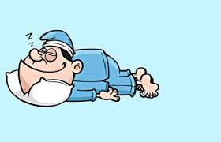
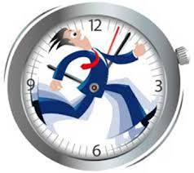
5- در پایان هر ساعت مطالعه ، به طور مرتب استراحت کوتاهی بکنید و هرگز برای چندین ساعت به طور مداوم و بدون رفع خستگی مطالعه نکنید .
6- دو مطلب تقریباً مشابه و در عین حال دارای وجوه افتراق را پشت سر هم نخوانید . بهتر است بین آنها درسی که کاملاً متفاوت است قرار گیرد . مثلاً بین مطالعه ریاضیات و جبر ، درس معارف را مطالعه کنید و بین هندسه و مثلثات ، درس زیست شناسی را ، این نوع برنامه ریزی باعث سرعت عمل و تسهیل در یادآوری می شود.
1- برنامه مطالعه خود را با دیدی واقع بینانه طرح ریزی کنید . کار زیادی را برای زمان محدودی در نظر نگیرید .
2- در برنامه خود ، زمانی را برای کارهای غیر قابل پیش بینی در نظر بگیرید . گاهی کارهای غیرمنتظره پیش می آید که ممکن است برنامه را به هم بزند .
3- اوقات مطالعه خود را تقسیم کنید . مثلاً شبی یک ساعت در 5 شب بهتر از 5 ساعت مطالعه متوالی است .
برنامه مطالعه خود را
با دیدی واقع بینانه
طرح ریزی کنید
4- از بهترین ساعتهای خود استفاده کنید . کارهای مشکل را برای ساعتهایی که می توانید بهتر کار کنید در نظر بگیرید .
7- به خاطر داشته باشید مطالعه یک فرآیند فعال و پویا است نه یک فرآیند منفعل و ایستا . مطالعه فعال شامل یادداشت برداری ، علامت گذاری ، حاشیه نویسی ، خلاصه بردار ، به بیان خود سازماندهی ، ارتباط بین آموخته ها و ... است .

Slide 2
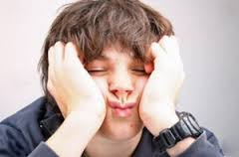
8- قبل از مطالعه ؛ از خوردن غذای پر حجم و پرچربی اجتناب کنید .
9- سعی کنید اتاق مطالعه شما ، ثابت ، ساکت ، و دور از عوامل مزاحم و حواس پرتی باشد .
10- در زمان مطالعه سعی کنید حواس خود را روی موضوع مورد مطالعه متمرکز کنید . دقت و تمرکز حواس از شرایط ضروری یادگیری و مطالعه است . بی حوصلگی ، خستگی ، دلزدگی ، فقدان ، علاقه و انگیزه و خیالپردازی از جمله عوامل عدم تمرکز حواس هستند .
11- عوامل درونی یا بیرونی حواس پرتی را کاهش دهید .
15- از برخوانی کنید ؛ برای آنکه آنچه را که می خوانید فراموش نکنید ، سعی کنید مطالبی را که خواندید برای خود تکرار نمایید .
16- هنگام مطالعه موضوعی جدید ، تا مطمئن نشدید که آن را فهمیده اید ، به تلاش خود ادامه دهید .
17- سعی کنید بین مطالب جدیدی که می خوانید ، با مطالب قبلی ارتباط برقرار کنید .
18- بعد از مطالعه خود را آزمایش کنید . به سوالاتی که در پایان موضوع آمده و یا خود مطرح کرده اید ، پاسخ دهید .
19- زمانی که حوصله مطالعه ندارید ، با ابتکار ، شرایط مطالعه را فرام آورید .
12 – مطالعه بدون تفکر و اندیشه مثل بلعیدن غذا بدون جویدن است ، لذا زود تمام کردن مطالب کتاب شرطی نیست ، فهمیدن و درک کردن شرط است .
13- مطالعه بصری را تمرین کنید . سرعت مطالعه از طریق چشم خوانی ،بسیار افزایش می یابد و فرد در صدد درک معنای کلی متن است نه معنی هر کلمه یا جمله . به علاوه خواندن با زبان و تلفظ مستلزم آن است که زبان ، یک کلمه را با چند حرکت بخواند در حالی که چشم این کار را فقط با یک نگاه انجام می دهد . افزون بر آن ، چشم در اثر تمرین قادر است چند کلمه و یا یک عبارت را یک مرتبه بخواند اما زبان ناچار است تک تک کلمات را ادا کند .
14- زمانی که می خواهید کتابی را بخوانید باید خود را برای تمام کردن آن رنج و مشقتی که متحمل می شوید ، آماده کنید .

